Slide 1
Data Mining
Fungsi Estimasi
Tutik Khotimah, S.Kom, M.Kom

Slide 2

Materi Hari ini
Fungsi Estimasi
Regresi Linear

Slide 3
Tujuan Instruksional
Fungsi Estimasi
Menjelaskan konsep fungsi estimasi
Regresi Linear
Menjelaskan macam-macam Regresi Linear
Regresi Linear Sederhana
Menjelaskan konsep Regresi Linear Sederhana
Tahapan Regresi Linear Sederhana
Menjelaskan langkah-langkah Regresi Linear Sederhana
Regresi Linear Berganda
Menjelaskan konsep Regresi Linear Berganda
Tahapan Regresi Linear Berganda
Menjelaskan langkah-langkah Regresi Linear Berganda

Slide 4
1
Fungsi Estimasi

Slide 5
Fungsi Estimasi
Metode learning
Metode learning yang digunakan adalah Supervised Learning
Variabel label/target/class
Variabel label /target/class harus berupa angka/numeric
Algoritma
Linear Regression, Neural Network, Support Vector Machine dsb

Slide 6
2
1
Regresi Linear

Slide 7
Macam-macam Regresi Linear
Regresi Linear Sederhana
Regresi Linear Berganda
Single Linear Regression/ Bivariat Linear Regression
Memiliki 1 variabel pemberi pengaruh
Multiple Linear Regression/ Multi variat Linear Regression
Memiliki lebih dari 1 variabel pemberi pengaruh

Slide 8
3
Regresi Linear
Sederhana

Slide 9
Regresi Linear Sederhana
Digunakan untuk mengukur pengaruh dari variabel prediktor (pemberi pengaruh/independent) terhadap variabel label (terpengaruh/dependent)

Slide 10


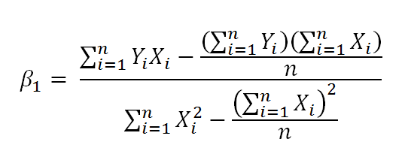
Rumus Regresi Linear Sederhana
Y = variabel terpengaruh
ᵦ0= konstanta
ᵦ1= gradien garis
X = variabel pemberi pengaruh

Slide 11
4
Tahapan Regresi Linear Sederhana

Slide 12
Tahapan Regresi Linear Sederhana
4 steps
Siapkan data yang akan diolah
Persiapkan Data
Identifikasi Atribut dan Label
Tentukan variabel yang menjadi target dan variabel yang memberi pengaruh
Hitung xy, x², total, rerata
Hitung nilai xy, x², kemudian cari rerata dari x dan y, dan total masing-masing
Hitung β₁ dan β₀
Hitung nilai β₁ dan β₀ menggunakan rumus
Buat model persamaan Regresi
Masukkan nilai β₁ dan β₀ ke persamaan y

Slide 13
Data Transaksi GrabFood
NO | JARAK | WAKTU
1 | 0,5 | 9,95
2 | 1,1 | 24,45
3 | 1,2 | 31,75
4 | 5,5 | 35
5 | 2,95 | 25,02
6 | 2 | 16,86
7 | 3,75 | 14,38
8 | 0,52 | 9,6
9 | 1 | 24,35
10 | 3 | 27,5
NO | JARAK | WAKTU
11 | 4,12 | 17,08
12 | 4 | 37
13 | 5 | 41,95
14 | 3,6 | 11,66
15 | 2,05 | 21,65
16 | 4 | 17,89
17 | 6 | 69
18 | 5,85 | 10,3
19 | 5,4 | 34,93
20 | 2,5 | 46,59
NO | JARAK | WAKTU
21 | 2,9 | 44,88
22 | 5,1 | 54,12
23 | 5,9 | 56,23
24 | 1 | 22,13
25 | 4 | 21,15
Ius ut augue consul principes, eum in bonorum reprimique. Ut tractatos definitionem duo, his simul fierent phaedrum ei. Pro id putent appetere. Vel hinc magna virtute eu, ei vel quod ridens. Nihil sententiae eu sea.
Eu docendi propriae sit, per altera putant ut. Nam partiendo intellegat ei, id usu nonumy eleifend delicata, inimicus evertitur similique vis ei. Ea omittam probatus persequeris ius.

Slide 14
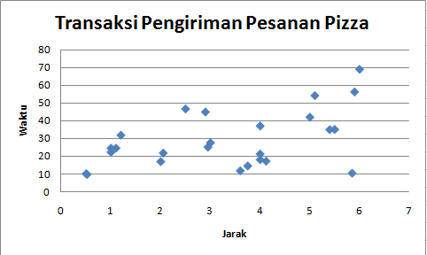

Slide 15
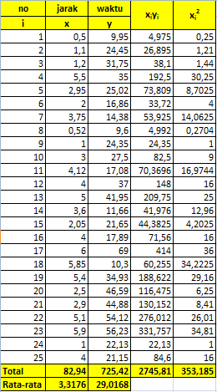
Regresi Linear Sederhana
=(2745,81 – ((725,42)(82,94))/25)/(353,185-((82,94)²)/25)
= 4,35
= 29,0168 – 4,35* 3,3176
= 14,59
=14,59 + 4,35 X

Slide 16
Pengujian
Estimasikan berapa waktu yang dibutuhkan untuk mengantarkan pesanan yang berjarak 4,5 ?
Y = 14,59 + 4,35 x
Y = 14,59 + 4,35 * 4,5
Y = 14,59 + 19, 575 = 34,165

Slide 17
5
Regresi Linear
Berganda

Slide 18
Regresi Linear Berganda
Digunakan untuk mengukur pengaruh antara lebih dari 1 variabel prediktor (pemberi pengaruh/independent) terhadap variabel label (terpengaruh/dependent)

Slide 19

Rumus Regresi Linear Berganda
Y = variabel terpengaruh
ᵦ0= konstanta
ᵦ1, ᵦn = gradien garis
X₁, X_{n} = variabel pemberi pengaruh

Slide 20
6
Tahapan Regresi Linear Berganda

Slide 21
Tahapan Regresi Linear Berganda
Siapkan data yang akan diolah
Persiapkan Data
Identifikasi Atribut dan Label
Tentukan variabel yang menjadi target dan variabel yang memberi pengaruh
Hitung x₁², x₂², x₁x₂, x₁y, x₂y, total
Hitung nilai x₁², x₂², x₁x₂, x₁y, x₂y kemudian cari total masing-masing
Hitung β_{1,} β₂ dan β₀
Hitung nilai β_{1 ,} β₂ dan β₀ menggunakan rumus
Buat model persamaan Regresi
Masukkan nilai β_{1 ,} β₂ dan β₀ ke persamaan y

Slide 22
Data Transaksi GrabFood
NO | LAMPU | JARAK | WAKTU
1 | 2 | 0,5 | 9,95
2 | 8 | 1,1 | 24,45
3 | 11 | 1,2 | 31,75
4 | 10 | 5,5 | 35
5 | 8 | 2,95 | 25,02
6 | 4 | 2 | 16,86
7 | 2 | 3,75 | 14,38
8 | 2 | 0,52 | 9,6
9 | 9 | 1 | 24,35
10 | 8 | 3 | 27,5
11 | 4 | 4,12 | 17,08
12 | 11 | 4 | 37
13 | 12 | 5 | 41,95
NO | LAMPU | JARAK | WAKTU
14 | 2 | 3,6 | 11,66
15 | 4 | 2,05 | 21,65
16 | 4 | 4 | 17,89
17 | 20 | 6 | 69
18 | 1 | 5,85 | 10,3
19 | 10 | 5,4 | 34,93
20 | 15 | 2,5 | 46,59
21 | 15 | 2,9 | 44,88
22 | 16 | 5,1 | 54,12
23 | 17 | 5,9 | 56,23
24 | 6 | 1 | 22,13
25 | 5 | 4 | 21,15

Slide 23
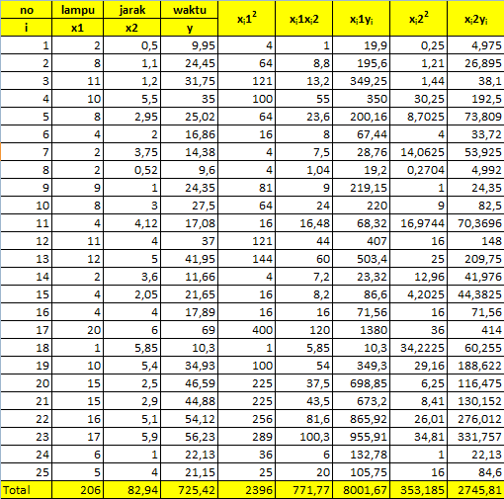
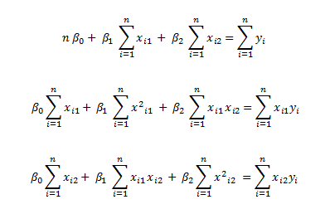
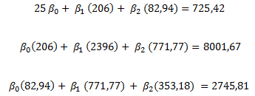
Regresi Linear Berganda
Y = 2,33 + 2,74 X1 + 1,24 X2

Slide 24
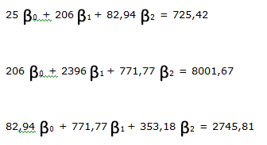
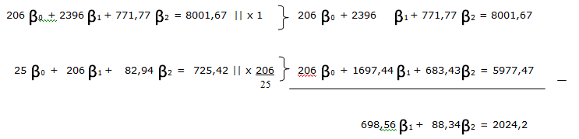
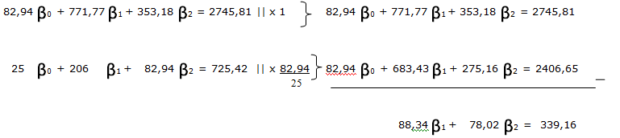
Regresi Linear Berganda
Persamaan 1
Persamaan 2
Persamaan 3
Persamaan 2
Persamaan 1
Persamaan 4
Persamaan 3
Persamaan 1
Persamaan 5

Slide 25
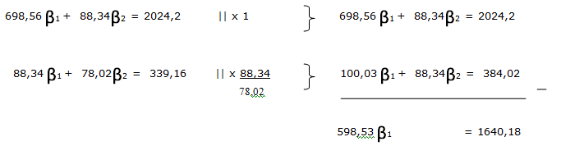

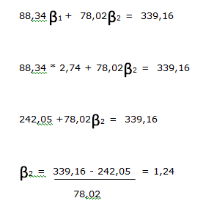
Regresi Linear Berganda
Persamaan 4
Persamaan 5
Persamaan 5

Slide 26
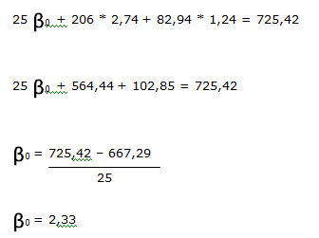
Regresi Linear Berganda
Persamaan 1
Y = 2,33 + 2,74 X1 + 1,24 X2

Slide 27
Pengujian
Estimasikan berapa waktu yang dibutuhkan untuk mengantarkan pesanan yang berjarak 4,5 dan memiliki lampu lalu lintas esebanyak 10 ?
Y = 2,33 + 2,74 x₁ + 1,24 x₂
Y = 2,33 + 2,74 * 10 + 1,24 * 4,5
Y = 2,33 + 27,4 + 5,58 = 35,31

Slide 28
The best way to predict the future is to invent it. Mark Cuban

Slide 29
Terima Kasih
Tutik Khotimah, S.Kom, M.Kom

